Slide 1
Organizace znalostí VIII.
PhDr. Jiří Stodola, PhD.
28. 11. 2020

Slide 2
Index
Lat. – někdo či něco, co ukazuje cestu
Označení něčeho
Rejstřík
Označuje polohu záznamů souboru
Peirce – indexální znak

Slide 3
Index a indexování
“the process of analyzing the informational content of records of knowledge and expressing the informational content in the language of the indexing system” (Borko, Bernier)
“[t]he act of describing or identifying a document [4] in terms of its subject content” (ISO 5963:1985)

Slide 4
Složky procesu indexování
Určit věcný obsah jednotky
Identifikovat rozličné předměty, jejich aspekty a vzájemné vztahy
Reprezentovat je prostřednictvím výrazů jazyka předmětového hesláře

Slide 5
Index
Vede k lokalizaci dokumentů
Obsahuje přístupové body k textům
Nejběžněji se používá abecední řazení, ale existují i indexy sestavené jinak
Je buď samostatným dokumentem nebo jeho částí

Slide 6
Index
Derivace termínů ze zdrojového dokumentu nebo přidělení termínů z již existujícího indexu
Uspořádání termínů
Zachycení vztahů mezi termíny

Slide 7
Podle jejich zdrojových dokumentů
Podle indexovaného materiálu
  Knižní, časopisové, databázové, obrázkové, hudební, multimediální, netextové
Podle přístupových bodů
  Autorské, názvové, deskriptorové a klíčovoslovové, analytické
Analytické
Kompletní
Podle pokrytí zdrojů
  Kumulativní, selektivní - komplexní

Slide 8
Podle indexů samotných
Podle způsobů organizace
  Abecední, systematické
Podle užitých symbolů
  Textové, obrazové
Podle způsobu syntaxe
  Prekoordinované, postkoordinované
Podle lokátorů
  Konkrétní (na čísla stran), relativní (na koncepty v klasifikačním systému)

Slide 9
Podle indexů samotných
Podle pravděpodobnosti
  Nepravděpodobnostní – termín přidělen dokumentu
  Pravděpodobnostní – vyjádřena pravděpodobnost, zda bude relevantní
Podle informací
  S abstrakty, nahé
Podle fyzické formy
  Tištěné, elektronické

Slide 10
Podle procesu indexování
Kdo indexuje
  Ruční, automatické
Podle způsobu získání termínů
  Odvozené neboli extrahované, přiřazené
Podle zdroje přiřazených termínů
  Volně tvořené, založené na nadpisech, založené na tezaurech (postkoordinované), založených na systematických klasifikacích předmětů
Podle teoretických předpokladů
  Založené na dokumentech, založené na informačních potřebách

Slide 11
Teoretické předpoklady
Racionalismus – izolovat základní kategorie, z nich poskládat libovolný předmět, logické dělení, apriorismus
Kognitivní paradigma – vnitřní pravidla
Empirismus – podobnost, statistika
Historismus – nutnost znalost domény
Pragmatismus - účelovost

Slide 12
Jednotky indexování
Slova – KWIC a KWOC
Concepty – tezaurus
Předměty

Slide 13
Jazyk a myšlení
Překlad z jazyka do jazyka
Ideální plán – verbální vyjádření – vyjádření prostřednictvím notace
Konceptuální analýza - překlad

Slide 14
Subjektivita indexátora
Rekonstruktivní hermeneutika – 4 kánony
Autor jako indexátor
Indexátor trénovaný v LIS
Lidové indexování / tagování
Odborník v určité oblasti
Odborník v určité oblasti trénovaný v LIS

Slide 15
Automatické algoritmické indexování
Chybí porozumění – Searle a Čínský pokoj
Etické problémy předsudky

Slide 16
Selekční jazyk
‘Indexing language’ (documentary language) as used in this book = any language (broadly defined) for the representation and/or for the arrangement of retrieval objects and/or their substitutes with the objective of making the items retrievable.

Slide 17
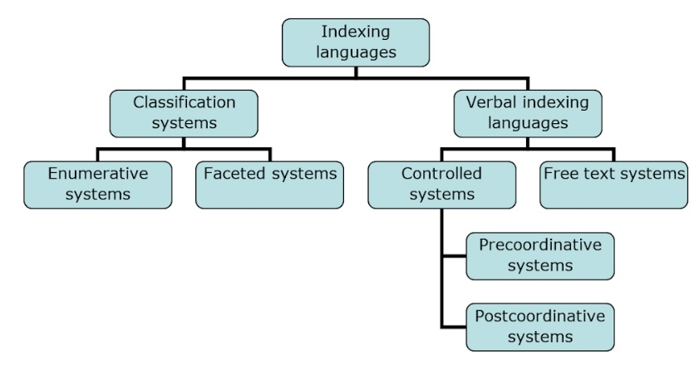
Dělení selekčních jazyků

Slide 18
Vlastnosti selekčních jazyků
Hloubka – do jaké míry je téma v indexu zastoupeno
Vyčerpání – počet termínu reprezentujících dokument v indexu
Specifičnost – shoda mezi indexujícím termínem a indexovaným pojmem
Granularita – odkazuje na hloubku indexování; jak velké jsou jednotky zahrnuté do indexování
Selekční jazyky jsou metajazyky vzhledem k textům a dalším dokumentům, které jsou indexovány

